Slide 1
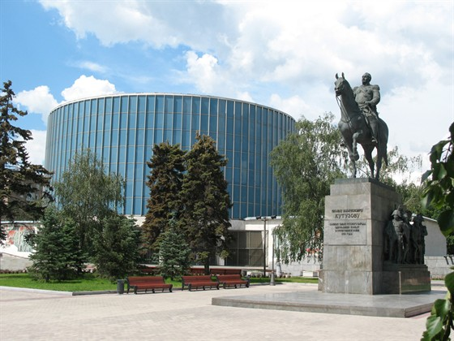
Музей-панорама «Бородинской битвы» в Москве
Автор презентации:
Нугуманов Айрат

Slide 2
Проблемный вопрос
Какова история развития Музея-панорамы Бородинской битвы в Москве?

Slide 3
Цель исследования
Изучить историю создания Музея-панорамы Бородинской битвы в Москве

Slide 4
Ход исследования
Изучить историю создания Музея-панорамы Бородинской битвы в Москве
Составить хронику создания и развития Музея

Slide 5
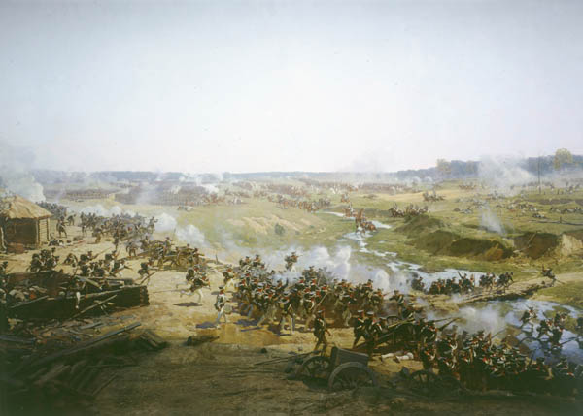
Расположенный в центре Москвы, на Кутузовском проспекте на территории бывшей деревни Фили, музей-панорама «Бородинская битва» является центром историко-мемориального комплекса, посвященного Отечественной войне 1812 года.

Slide 6
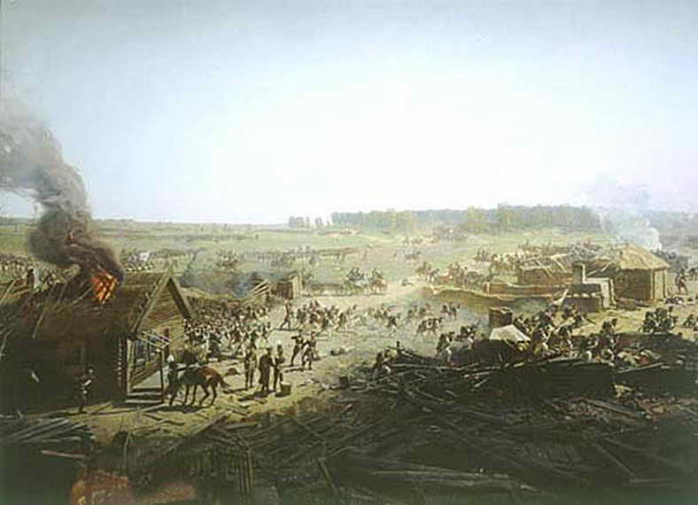
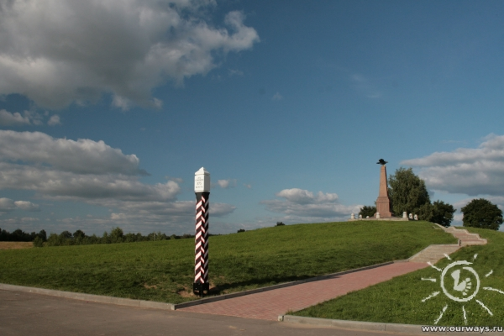
Комплекс начал складываться в конце XIX, когда в 1883 г. офицеры Гренадерского корпуса, в память о событиях 1812 года установили верстовой столб со Смоленской дороги на месте сгоревшей избы Военного совета. Сама «Кутузовская изба» была восстановлена силами Общества хоругвеносцев храма Христа Спасителя в 1887г.

Slide 7
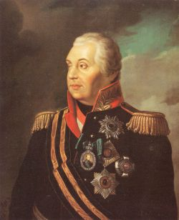
В 1912 г., в год столетнего юбилея войны, рядом с избой возводится музей-часовня Архистратига Михаила, в память генерал - фельдмаршала М.И. Голенищева-Кутузова

Slide 8
В 1958 г. перед Кутузовской избой был установлен Бронзовый бюст М.И. КУТУЗОВА, работы скульптора Н.В. Томского.

Slide 9
В 1962 г., к 150-летию Отечественной войны 1812 года, был открыт музей-панорама «Бородинская битва», центром экспозиции которого стала панорама «Бородино», написанная Ф.А. РУБО в 1912 г.

Slide 10
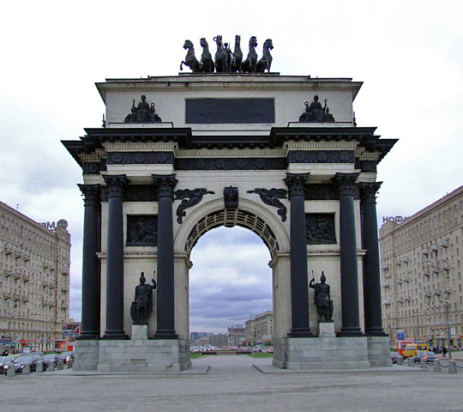
В 1968 г. на Кутузовском проспекте, между Поклонной горой и музеем-панорамой установлена триумфальная арка работы художника О. Бове, ранее стоявшая на Триумфальной площади.

Slide 11
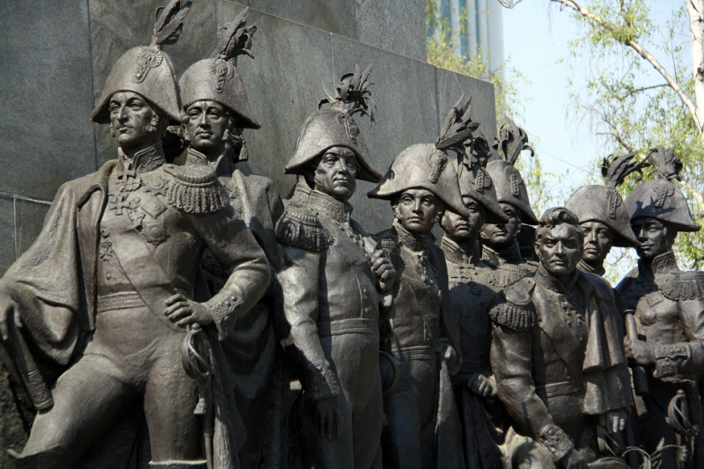
Увенчал единый историко-мемориальный комплекс, памятник героям отечественной войны 1812 года скульптора Н.В. Томского, установленный перед зданием музея в 1973 г.

Slide 12
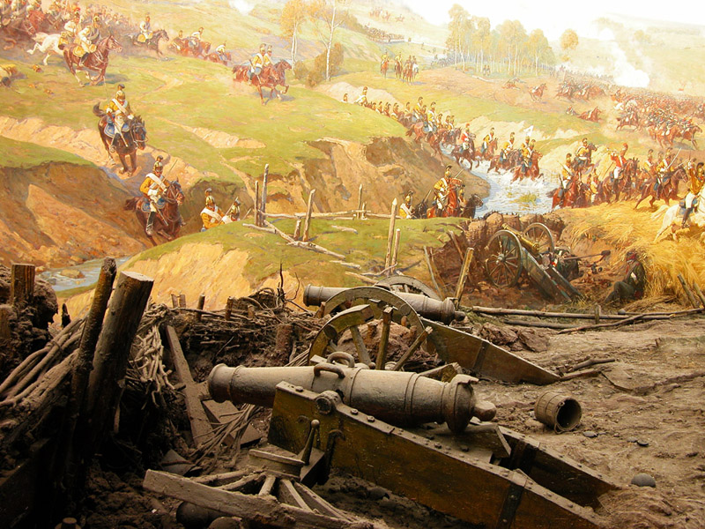
Бородинскому сражению посвящён и один из самых популярных музеев советской столицы –Музей - панорама «Бородинская битва». Здесь экспонируется знаменитая Бородинская панорама (размер полотна 115X15М), созданная художником Ф .А .Рубо в 1910-1912 годах и восстановленная советскими художниками к 150-летию Бородинской битвы (открыта 18 октября 1962 г.)

Slide 13
Фото-отчет об экскурсии в музей-панораму «Бородинская битва»

Slide 14
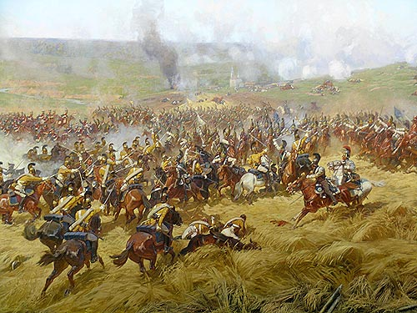
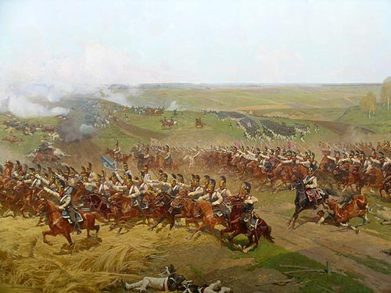
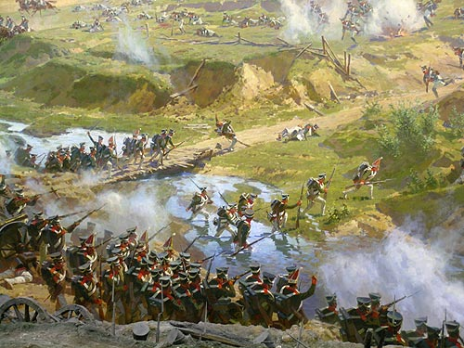
Фото-отчет об экскурсии в музей-панораму «Бородинская битва»

Slide 15
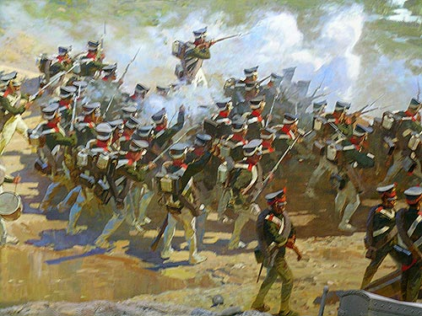
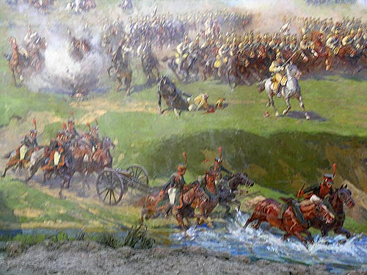
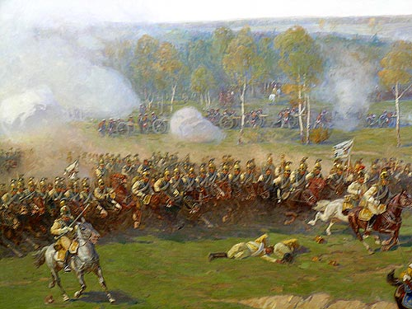
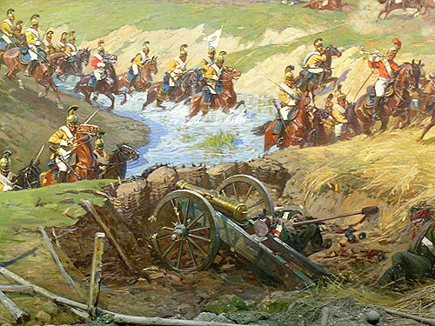
Фото-отчет об экскурсии в музей-панораму «Бородинская битва»

Slide 16
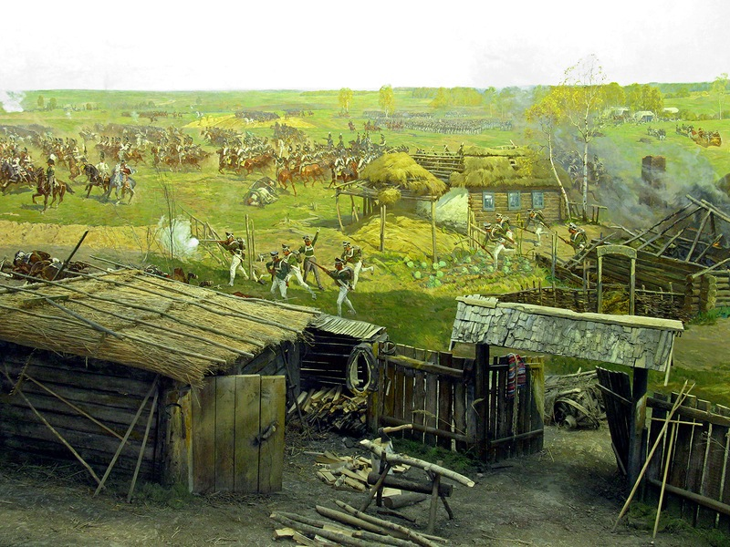
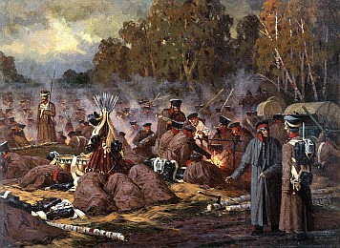
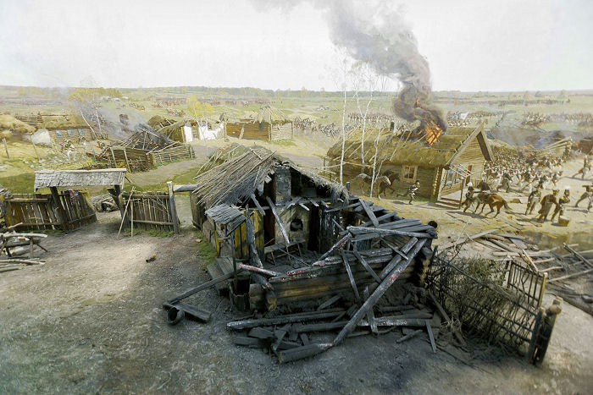
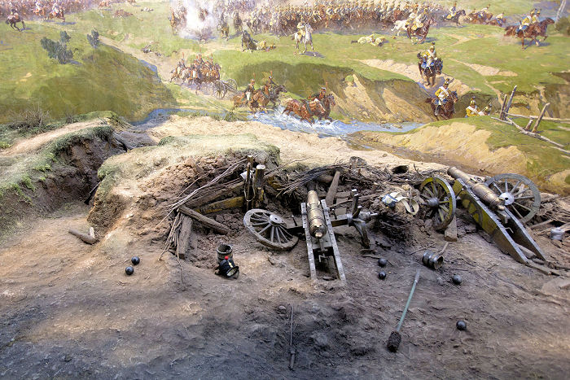
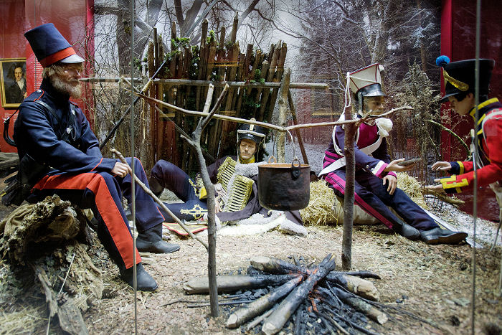
Фото-отчет об экскурсии в музей-панораму «Бородинской битвы»

Slide 17
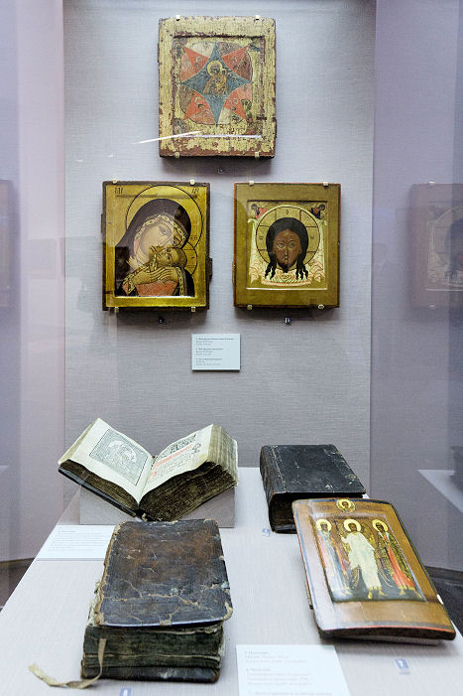
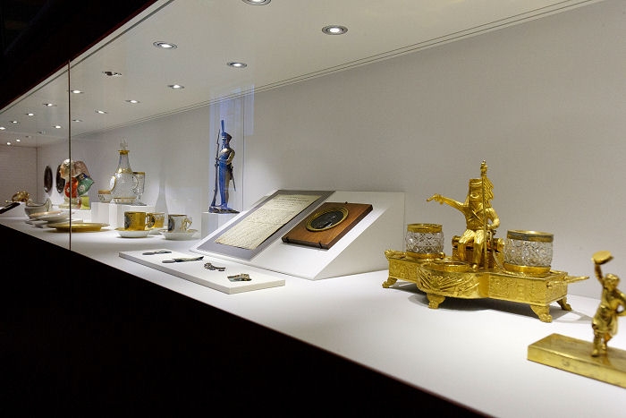
Фото-отчет об экскурсии в музей-панораму «Бородинская битва»

Slide 18
Выводы
Музей-панорама Бородинской битвы в Москве – это памятник боевой русской славы, о котором должен знать каждый русский человек.

Slide 19
Спасибо за внимание!

